Slide 1
Πανελλήνιο Σχολικό Δίκτυο
Το Δίκτυο στην υπηρεσία της Εκπαίδευσης
«Υπηρεσίες ηλεκτρονικής μάθησης και κοινωνικής δικτύωσης στο Πανελλήνιο Σχολικό Δίκτυο»
Δρ. Μιχάλης Παρασκευάς
Δ/ντης Διεύθυνσης Πανελλήνιου Σχολικού Δικτύου και Δικτυακών Τεχνολογιών, ΙΤΥΕ-ΔΙΟΦΑΝΤΟΣ

Slide 2
Το περιβάλλον…
Το παραγωγικό μοντέλο εγκαταλείπει την ιεραρχική δομή και τείνει στην δικτυωτή.
Γνώση: η κινητήρια δύναμη των οικονομιών. Μάθηση: το καύσιμο!
Οι διαδικασίες μάθησης δεν σταματούν ποτέ – Δια βίου μάθηση - Ολιστική μάθηση.
Το μέλλον των εκπαιδευτικών συστημάτων ή/και των εταιρειών εξαρτάται από την ικανότητά τους να διαχειρίζονται τη γνώση.
Η αξιοποίηση των νέων τεχνολογιών ως εργαλεία διαχείρισης της γνώσης είναι κρίσιμης σημασίας.
Κοινότητες εργασίας γεωγραφικά διασκορπισμένες, ανταλλάσσουν γνώσεις, ιδέες, εμπειρίες, προκειμένου να εξυπηρετήσουν τις ανάγκες των «πελατών» τους.

Slide 3
Κοινότητες Πρακτικής
Παράγοντες ανάπτυξης στο νέο επιχειρησιακό μοντέλο:
Πνεύμα συνοχής
Αξία κοινωνικού κεφαλαίου
Δίκτυα συνεργασίας
Κοινότητες Πρακτικής
Ομάδες ανθρώπων που συμμετέχουν σε μία διαδικασία συλλογικής εκμάθησης, π.χ.
Μία φυλή που μαθαίνει να επιζεί
Μια ομάδα μηχανικών που εργάζονται σε παρόμοια προβλήματα
Οι εκπαιδευτικοί ενός σχολείου
Οι εκπαιδευτικοί μίας ειδικότητας
Σχέσεις βασισμένες στην εμπιστοσύνη

Slide 4
Web 2.0 - κοινότητες πρακτικής
Τεχνολογία: Δρα ως συνδετήριος κρίκος μεταξύ των μελών της κοινότητας. Διαμορφώνει δραστικά τις βασικές μορφές επικοινωνίας, διάδρασης, και ανταλλαγής γνώσης στις Διαδικτυακές κοινότητες.
Συνεργατική μάθηση:
Κατασκευάζεται με οργανωμένες δραστηριότητες μάθησης και με τη χρήση διαλογικής διαδικασίας.
Τεχνολογίες Web στις μαθησιακές κοινότητες:
Ασύγχρονη και σύγχρονη τηλεκπαίδευση – Εικονικές τάξεις
Δωμάτια συνομιλίας και Χώροι συζητήσεων (forums)
Υπηρεσίες διαμοίρασης υλικού, ειδικά video (youtube, κλπ)
Υπηρεσίες κοινωνικής δικτύωσης (facebook, myspace, κλπ)
Συνεργατικά εργαλεία (blogs, wikis, folksonomies, κλπ)
Web 2.0
όρος που περιγράφει μεταβαλλόμενες τάσεις στη χρήση του Web με την ενίσχυση της συνεργασίας, της δημιουργικότητας και της ασφαλούς ανταλλαγής πληροφοριών.

Slide 5
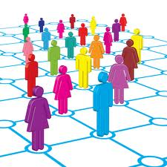
Κοινωνική Δικτύωση
Κοινωνικά Δίκτυα: δομές ατόμων που είναι συνδεδεμένα με σχέσεις αλληλεξάρτησης, όπως η φιλία, τα κοινά ενδιαφέροντα ή/και συμφέροντα, οι οικονομικές συναλλαγές, κλπ.
Εφαρμογές κοινωνικής δικτύωσης στο Internet είναι εξαιρετικά δημοφιλείς, καθώς τα μέλη τους μπορούν να:
διαθέτουν διαδικτυακή παρουσία
επικοινωνούν εύκολα με άλλους χρήστες με παρόμοια ενδιαφέροντα
χτίζουν σχέσεις γνωριμίας και φιλίας
ανταλλάσσουν και να μοιράζονται μηνύματα και αρχεία (εικόνες, βίντεο, κλπ)
χρησιμοποιούν πλήθος εφαρμογών (κουίζ, παιχνίδια)
αισθάνονται περισσότερο συνδεδεμένοι
Προσφέρουν νέες ευκαιρίες για προσωπική έκφραση και συμμετοχή.
Έχουν μεταβάλει δραστικά τον τρόπο που επικοινωνούμε, συνεργαζόμαστε και διαθέτουμε την πληροφορία.
Ειδικά στους νέους ανθρώπους, η κοινωνική δικτύωση τείνει να υπερκεράσει άλλες ενασχολήσεις της καθημερινότητας.

Slide 6
Κοινωνική Δικτύωση στην Εκπαίδευση
Η ανεμπόδιστη χρήση των δημόσιων κοινωνικών δικτύων θέτει σημαντικά ερωτήματα σχετικά με τη χρησιμότητά τους στην εκπαιδευτική διαδικασία.
Θετικές χρήσεις της κοινωνικής δικτύωσης στην Εκπαίδευση:
διαμοιρασμός διευθύνσεων ιστοσελίδων (social bookmarking)
online γκαλερί φωτογραφιών, ήχων και βίντεο
διαμοιρασμός αρχείων
RSS feeds, κλπ
Κύρια κριτική κατά της κοινωνικής δικτύωσης είναι ότι μπορεί να εκθέσει τους μαθητές σε κινδύνους

Slide 7
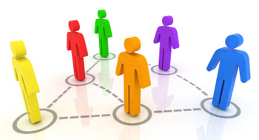
Κοινωνική δικτύωση – Προβλήματα
Απώλεια ιδιωτικότητας: Τα δεδομένα του χρήστη (κείμενα, φωτογραφίες, βίντεο) παύουν να του ανήκουν. Γίνονται δημόσια διαθέσιμα στο διαδίκτυο και ίσως να μην μπορεί να τα αφαιρέσει όταν το θελήσει.
Αποπλάνηση ανηλίκων (grooming): ενήλικοι που θέλουν να προσεγγίσουν παιδιά, δημιουργούν ψεύτικο προφίλ και υποδύονται τον συνομήλικο ενός παιδιού, μέχρι να κερδίσουν την εμπιστοσύνη του και με σκοπό να εξασφαλίσουν μία συνάντηση μαζί του.
Παρενόχληση (cyber bulling): εξευτελισμός και περιθωριοποίηση του θύματος δημόσια, ενώπιον του δικτύου των φίλων του και όχι μόνο.
Κλοπή ταυτότητας: δημιουργία ψεύτικου προφίλ από κάποιον τρίτο με σκοπό να εκθέσει άλλον χρήστη.
Εφαρμογές τρίτων: Παιχνίδια, κουίζ, κλπ, μπορεί να έχουν διαφορετικούς όρους χρήσης ως προς τα προσωπικά δεδομένα του χρήστη.

Slide 8
Κοινωνικά Δίκτυα στην Εκπαίδευση: Η.Π.Α.
Ομοσπονδιακός νόμος Children's Internet Protection Act (CIPA)
Tα σχολεία (και οι βιβλιοθήκες) που λαμβάνουν ομοσπονδιακή χρηματοδότηση, απαιτείται να καθορίσουν μια πολιτική ασφαλούς χρήσης του διαδικτύου, που συμπεριλαμβάνει μεταξύ άλλων:
την παρενόχληση στον κυβερνοχώρο μέσω κοινωνικών δικτύων
την επιμόρφωση και ευαισθητοποίηση των μαθητών σε σχέση με την αλληλεπίδραση με άλλα άτομα στις ιστοσελίδες κοινωνικής δικτύωσης και χώρους συζητήσεων
την παρακολούθηση των διαδικτυακών δραστηριοτήτων των ανηλίκων

Slide 9
National School Boards Association Study, 2007
Τα περισσότερα σχολεία τηρούν σκεπτικιστική, αν όχι αντίθετη στάση, με τη χρήση κοινωνικών δικτύων, καθώς:
92% απαιτούν την ενυπόγραφη συμφωνία (γονέα ή μαθητή) σε κάποιο είδος «κανόνων χρήσης του διαδικτύου» με ειδικούς όρους για τα κοινωνικά δίκτυα
84% έχουν θεσπίσει κανόνες που απαγορεύουν την ηλεκτρονική συζήτηση και την ανταλλαγή στιγμιαίων μηνυμάτων μέσα στα σχολεία
52% των σχολείων απαγορεύουν τη χρήση κοινωνικών δικτύων
Μαθητές & γονείς δηλώνουν σαφώς μικρότερο αριθμό δυσάρεστων συμβάντων, όπως η συνάντηση με άγνωστους μέσω κοινωνικών δικτύων.
Παρατηρείται μια υπέρμετρη αντίδραση στις απαγορεύσεις που τίθενται, που δεν δικαιολογείται από τα πραγματικά δεδομένα.
Δεδηλωμένο ενδιαφέρον γονέων και μαθητών στη χρήση εργαλείων κοινωνικής δικτύωσης στην εκπαιδευτική διαδικασία.
Απαίτηση των γονέων τα παιδιά να μάθουν να χειρίζονται τέτοια περιβάλλοντα και να εκμεταλλεύονται τις ευκαιρίες που προκύπτουν.

Slide 10
Περίπτωση Queensland (Αυστραλία)
Η πολιτεία Queensland (Αυστραλία) μέσω του Ednet φιλτράρει τα κοινωνικά δίκτυα MySpace, Bebo, Tagged, Facebook, Flickr, YouTube, LiveJournal και Blogger.
Σκεπτικό: η απόφαση χρήσης κοινωνικών δικτύων από τους μαθητές πρέπει να λαμβάνεται από τους γονείς και όχι από το σχολείο.
Λειτουργία εκπαιδευτικής πλατφόρμας που ενσωματώνει πολλά χαρακτηριστικά των δημοσίων κοινωνικών δικτύων:
Εγγεγραμμένοι: >100.000 μαθητές (Ιαν. 2008).
Διαχείριση: εκπαιδευτικοί & διαχειριστές σχολείων.
Οι μαθητές δεν έχουν δικαίωμα δημιουργίας δικού τους χώρου, χωρίς την άδεια του εκπαιδευτικού ή διαχειριστή.
Κριτική σχετικά με την αξία ενός αυστηρά διαχειριζόμενου σε αντιδιαστολή με ένα αυτόνομο κοινωνικό δίκτυο στα πλαίσια του σχολείου.

Slide 11
Byron Review – Μεγ. Βρετανία
Byron Review [2008]: Το μεγαλύτερο πρόβλημα για τους κινδύνους που αντιμετωπίζουν τα παιδιά στη χρήση του διαδικτύου αλλά και των κοινωνικών δικτύων ειδικότερα, έγκειται στο αποκαλούμενο «Ψηφιακό χάσμα γενεών».
Το χάσμα αυτό καθιστά τους γονείς απολύτως ακατάλληλους για τη διαπαιδαγώγηση των παιδιών σε σχέση με τους αναμφίβολους κινδύνους που ενυπάρχουν στη χρήση των κοινωνικών δικτύων.
Η μελέτη προτείνει:
μια «διαμοιρασμένη πολιτική ευθύνης» που θα εμπλέκει όλους τους παράγοντες διαπαιδαγώγησης: οικογένεια, σχολείο, βιομηχανία διαδικτύου, κλπ.
(στην κυβέρνηση) την υλοποίηση ενός σχεδίου, με έμφαση στην ενημέρωση των εφήβων.

Slide 12
Πανελλήνιο Σχολικό Δίκτυο
Το μεγαλύτερο δημόσιο δίκτυο σε έκταση και πλήθος χρηστών, στη χώρα.
Διασυνδέει: 16.629 σχολεία, >7.500 σχολικά τοπικά δίκτυα, 928 διοικητικές μονάδες, 594 βιβλιοθήκες, 60 Γενικά Αρχεία του Κράτους, κλπ.
Προσωποποιημένη πρόσβαση σε 77.230 εκπαιδευτικούς και 50.782 μαθητές.
«Κλειστό» εκπαιδευτικό ενδοδίκτυο – Η ασφάλεια των μαθητών είναι πρωταρχικός στόχος.
135.000 γραμματοκιβώτια, 10.000 ιστολόγια, 100 κοινότητες, 8.500 ιστοσελίδες, 3.000 ψηφιακά μαθήματα, 200.000 επισκέπτες/μήνα
Ευρυζωνικότητα: 93% Δευτεροβάθμια, 73% Δημοτικά, 30% Νηπ/γεία
Παρέχει τον «κοινωνικό» χώρο και τα μέσα για τη δημιουργία Ελληνικών Εκπαιδευτικών Διαδικτυακών Κοινοτήτων

Slide 13
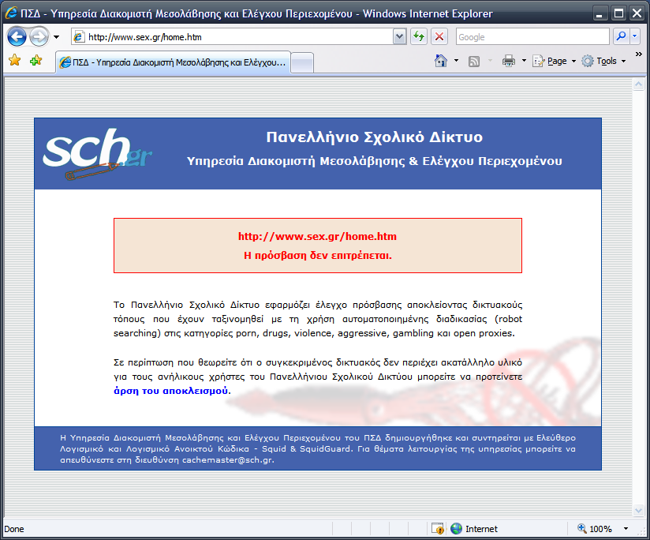
Ασφαλής Χρήση Διαδικτύου
Όλα τα μέλη ΠΣΔ (σχολεία, εκπαιδευτικοί, μαθητές) είναι πιστοποιημένα, μέσω μίας καλά ορισμένης διαδικασίας, που εμπλέκει τα πληροφοριακά συστήματα των σχολείων και του Υπουργείου Παιδείας
Η Υπηρεσία Ασφαλούς Πρόσβασης στον Παγκόσμιο Ιστό, αποκόπτει την πρόσβαση σε ιστοσελίδες που περιέχουν:
μηνύματα για το μίσος, τη βία και προπαγανδίζουν την επιθετική συμπεριφορά,
μηνύματα για την προώθηση ή τη χρήση ναρκωτικών ουσιών
τυχερά παιχνίδια
πορνογραφικό περιεχόμενο
ρατσιστικά μηνύματα
Στατιστικά:
87.000.000 http requests/ώρα
650 Gbytes/day
2,5% απόρριψη

Slide 14
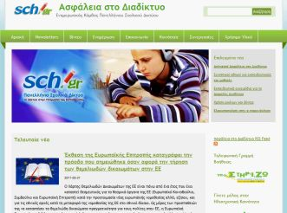
Ασφαλής Χρήση Διαδικτύου
Ενημερωτικός κόμβος (http://internet-safety.sch.gr). Αποσκοπεί να βοηθήσει τα σχολεία να εφαρμόσουν ένα μοντέλο ενδυνάμωσης της ασφαλούς πλοήγησης, οπλίζοντας τα παιδιά με τις δεξιότητες υπεύθυνης χρήσης του Διαδικτύου στο σχολείο και στο σπίτι.
Παρεχόμενες υπηρεσίες:
Ενημέρωση για την πολιτική ελέγχου περιεχομένου που εφαρμόζει το ΠΣΔ
Καθημερινή και έγκυρη ενημέρωση για θέματα σχετικά με την Ασφάλεια στο Διαδίκτυο
Χρήσιμο υλικό για την Ασφάλεια στο Διαδίκτυο:
Ενημερωτικά φυλλάδια ΠΣΔ και SaferInternet
Οδηγοί για εκπαιδευτικούς, γονείς και μαθητές από το SaferInternet
Συλλογή Βίντεο
Παρουσιάσεις
Μηνιαίο Newsletter
Επικοινωνία με τους διαχειριστές της υπηρεσίας ελέγχου περιεχομένου ΠΣΔ
Ηλεκτρονική Κοινότητα

Slide 15
Ηλεκτρονική Τάξη
Ηλεκτρονική τάξη (eclass.sch.gr)
Ολοκληρωμένο εργαλείο ηλεκτρονικής διαχείρισης σχολικών μαθημάτων
Απευθύνεται σε εκπαιδευτικούς και μαθητές και υποστηρίζει:
Ανάρτηση εκπαιδευτικού υλικού
Παράθεση εναλλακτικών εκπαιδευτικών πηγών
Ασκήσεις αυτοαξιολόγησης
Χρονοπρογραμματισμός διδασκόμενης ύλης
6.789 εγγεγραμμένοι Εκπαιδευτικοί από 2.821 διαφορετικά σχολεία
Τρέχον Σχολικό Έτος 2010-2011
3.596 ηλεκτρονικά μαθήματα διαχείρισης τάξης, σε
926 συμμετέχοντα σχολεία από όλη τη χώρα

Slide 16
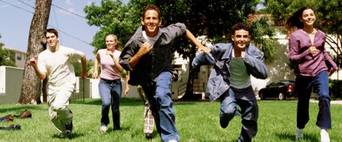
Ηλεκτρονικές Κοινότητες
BuddyPress: Σύνολο από plugins που μετατρέπουν το Wordpress MU σε μια πλήρως λειτουργική πλατφόρμα κοινωνικής δικτύωσης.
Επιτρέπει στα μέλη να αλληλεπιδρούν μεταξύ τους, μέσα σε ένα περιβάλλον multi-blogging.
Παρέχει όλες τις δυνατότητες λειτουργίας ηλεκτρονικών κοινοτήτων.
Παρέχει εργαλεία διαχείρισης περιεχομένου από τον υπεύθυνο του κάθε ιστολογίου
Το Σχολικό "Facebook" είναι εδώ. Εκπαιδευτικό και Ασφαλές !

Slide 17
Ηλεκτρονικές Κοινότητες
Κοινότητες (ομάδες): Τα μέλη μπορούν να δημιουργούν κοινότητες (ιδιωτικές, δημόσιες, κρυφές) για να μοιράζονται πληροφορίες για θεματικές περιοχές που τους ενδιαφέρουν.
Φίλοι: Τα μέλη μπορούν να δημιουργήσουν λίστες φίλων.
Προσωπικά Μηνύματα: Επιτρέπει στα μέλη να επικοινωνούν μεταξύ τους απευθείας.
Εκτεταμένο προφίλ: Επιτρέπει τη δημιουργία επιπλέον πεδίων για το προφίλ κάθε μέλους. Τα μέλη επιλέγουν ποιες πληροφορίες θα μοιραστούν με την κοινότητα.
Συναθροιστής δραστηριοτήτων: Καταγράφει τη δραστηριότητα κάθε μέλους (π.χ. νέοι φίλοι, νέες αναρτήσεις, νέα σχόλια, νέα κοινότητα, κλπ), τη δραστηριότητα κάθε κοινότητας, όπως και τη συνολική δραστηριότητα όλου του δικτύου.
Καταγραφή δραστηριότητας ιστολογίων: Καταγράφει τη δραστηριότητα υφιστάμενων ιστολογίων (π.χ. αναρτήσεις, σχόλια) και τη δημιουργία νέων ιστολογίων σε ολόκληρο το δίκτυο.
Wiki’s: Δημιουργία συνεργατικών χώρων, στα οποία τα μέλη μπορούν να γράφουν μαζί.
Χώροι Συζήτησης: Επιτρέπει στις κοινότητες να δημιουργούν και να διαχειρίζονται το δικό τους χώρο συζήτησης.
Ενημέρωση Κατάστασης: Παρέχει την τρέχουσα κατάσταση μέλους (π.χ. Twitter), αναδημοσίευση δραστηριότητας από το προφίλ του μέλους, κλπ.

Slide 18
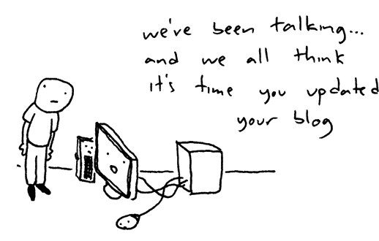
Ιστολόγια στην Εκπαίδευση
Μπορούν να χρησιμοποιηθούν επειδή προσφέρουν διαδραστικότητα και υποστηρίζουν τη συνεργατική εργασία.
Περιβάλλον για την υποβολή ιδεών, σκέψεων, απόψεων από εκπαιδευτικούς και μαθητές, χρησιμοποιώντας κείμενο, εικόνες και βίντεο ως μέσο έκφρασης.
Χρήση ιστολογίων στη διδασκαλία, ως:
Πίνακες ανακοινώσεων
Μέσα καθοδήγησης των μαθητών με την ανάρτηση οδηγιών
Μέσα ενθάρρυνσης για τη σκέψη και την επικοινωνία
Τοποθεσίες δημοσίευσης μαθητικών εργασιών
Εργαλεία συνεργασίας

Slide 19
Δραστηριότητα Ιστολογίων
Συνολικό Πλήθος Ιστολογίων: 9.900 (31/3/2011)
Δραστηριότητα από 1/9/2010 μέχρι 31/3/2011 (7 μήνες):
Νέα ιστολόγια: 2.819
Ενεργά ιστολόγια: 3.648
Νέες δημοσιεύσεις: 17.793
Νέα σχόλια: 1.345

Slide 20
Δραστηριότητα Κοινοτήτων
Διάστημα 1/9/2010 – 31/3/2011
Νέες κοινότητες (ομάδες): 100
Μέλη ΠΣΔ που συμμετέχουν σε ομάδες: 1.364
Καταχωρήσεις σε ομάδες | 526
Απαντήσεις σε καταχωρήσεις ομάδων | 153
Αρχεία σε ομάδες | 156
Εκδηλώσεις σε ομάδες | 39
Νέα καταχώρηση σε συζήτηση ομάδας | 102
Φιλίες μεταξύ μελών | 3.931

Slide 21
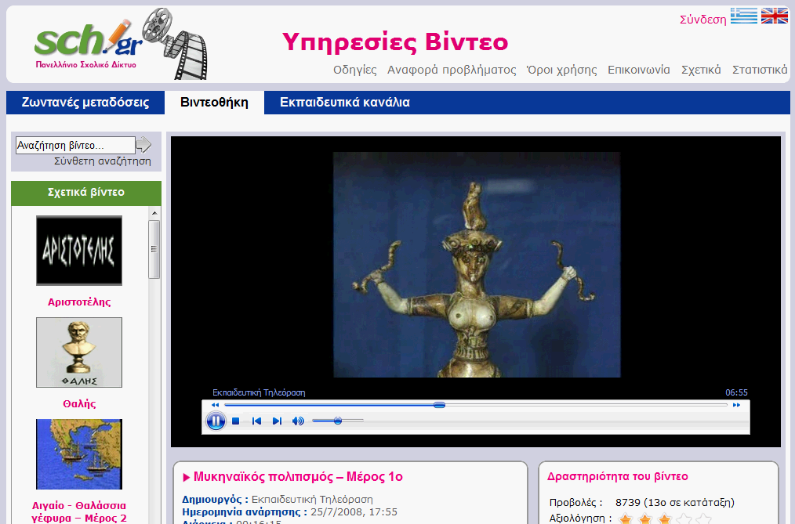
Υπηρεσίες Βίντεο
Βίντεο κατ’ απαίτηση (VoD) (vod.sch.gr)
Ψηφιακό αρχείο: >500 εκπαιδευτικά βίντεο
Πηγές: Εκπαιδευτική Ραδιοτηλεόραση, δραστηριότητες σχολείων και εκπαιδευτικών, εκπαιδευτικές εκδηλώσεις, ημερίδες, συνέδρια, διαγωνισμούς, κλπ.
Ενσωμάτωση βίντεο σε ιστοσελίδες και ιστολόγια
Ανάρτηση βίντεο από εκπαιδευτικούς
Στατιστικά στοιχεία:
1.682.476 συνολικές προβολές βίντεο
28.879 προβολές το δημοφιλέστερο βίντεο
2011: 34.494 επισκέπτες (20/6/2011)
2010: 50.927 επισκέπτες
2009: 31.193 επισκέπτες
2008: 22.669 επισκέπτες
Ζωντανές μεταδόσεις εκδηλώσεων (iptv.sch.gr/live) – Πλήθος: 75

Slide 22
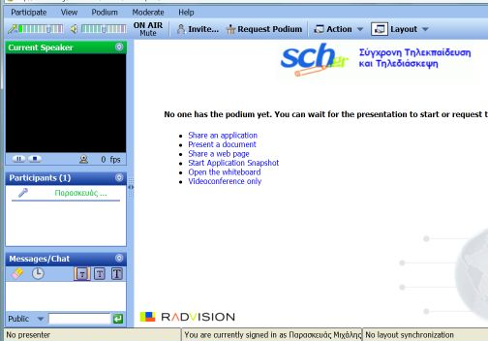
Εικονική Τάξη
Σύγχρονη τηλεκπαίδευση (conf.sch.gr)
«Εικονικές τάξεις» : Αμφίδρομη οπτικοακουστική επικοινωνία, διαμοιρασμός υλικού και εφαρμογών, χρήση ασπροπίνακα, πλοήγηση στο Διαδίκτυο, κλπ.
Τηλεκπαιδεύσεις μεταξύ εκπαιδευτικών - τηλεσυναντήσεις σχολείων - τηλεδιασκέψεις με υπουργείο παιδείας, κλπ.
Εγγεγραμμένοι χρήστες 6.440

Slide 23
Ορισμός Πλαισίου
Θέλουμε να αποκλείσουμε τη χρήση των κοινωνικών δικτύων εντός των σχολείων, δημιουργώντας ένα αποστειρωμένο περιβάλλον που όμως θα είναι πιο ασφαλές και συγκεντρωμένο στην εκπαιδευτική διαδικασία ή προτιμούμε να επιτρέψουμε τη χρήση τους στα σχολεία προσπαθώντας να διδάξουμε τους μαθητές να ωφελούνται από τα θετικά και να αποφεύγουν τις κακοτοπιές;
Δεδομένου του ρόλου του σχολείου στην προετοιμασία των μαθητών για την ένταξη τους στην κοινωνία και όχι μόνο στην ακαδημαϊκή τους κατάρτιση, η επιλογή να διατηρήσουμε ένα νεωτεριστικό εργαλείο εντός των πυλών και να προσπαθήσουμε να διδάξουμε την ορθή λειτουργία του μοιάζει πιο λογική.
Στα πλαίσια αυτά βέβαια πρέπει να τεθούν σαφείς όροι και ασφαλιστικές δικλίδες που θα εξασφαλίζουν στο μέτρο του δυνατού την ορθή χρήση των κοινωνικών δικτύων στα πλαίσια του σχολείου.

Slide 24
Μερικοί αρχικοί κανόνες…
Δεν πρέπει να χρησιμοποιείται για τη δημοσίευση περιεχομένου δυσφημιστικού ή προσβλητικού για μαθητές, διδάσκοντες και τα λοιπά μέλη του σχολείου.
Δεν πρέπει να ανταλλάσσεται υλικό που ωθεί σε πράξεις παράνομες/απρεπείς, π.χ. ναρκωτικά, πορνογραφία, φυλετικές διακρίσεις, παραβιάσεις δικαιωμάτων πνευματικής ιδιοκτησίας, διαρροής προσωπικών δεδομένων, κλπ.
Δεν πρέπει να παραβιάζονται βασικές αρχές του σχολείου για τις ίσες ευκαιρίες, τον εκφοβισμό και την παρενόχληση μαθητών και εκπαιδευτικών.
Κανένα μέλος του προσωπικού δεν θα πρέπει να έχει ως «φίλους» μαθητές και να ανταλλάσσει προσωπικές πληροφορίες μαζί τους.
Δεν πρέπει να γίνονται αναφορές σε μέλη του προσωπικού, μαθητές και γονείς καθώς και σε γεγονότα και δραστηριότητες του σχολείου χωρίς έγκριση από τις αρμόδιες σχολικές επιτροπές.
Δεν πρέπει να δηλώνονται ψευδή στοιχεία κατά την εγγραφή σε κάποιο δίκτυο, καθώς πολλοί περιορισμοί, που τα δίκτυα θέτουν, σχετίζονται με την ηλικία.
Πρέπει να αποφεύγεται η χρήση των δικτύων για λόγους άσχετους με την εκπαιδευτική διαδικασία στη διάρκεια των μαθημάτων, καθώς η ενασχόληση είναι συνήθως εξαιρετικά χρονοβόρος.

Slide 25
Μερικοί αρχικοί κανόνες…
Κανένας μαθητής κάτω των 13 ετών δεν πρέπει να έχει πρόσβαση σε κοινωνικά δίκτυα. Η πολιτική αυτή αναφέρεται ρητά από αρκετά δημοφιλή κοινωνικά δίκτυα όπως το Facebook και το MSN.
Υποχρεωτική ενημέρωση για τους κινδύνους στην χρήση των κοινωνικών δικτύων στα πλαίσια του μαθήματος της πληροφορικής.
Στενή παρακολούθηση της διαδικτυακής συμπεριφοράς των μαθητών από τους εκπαιδευτικούς για να διαπιστωθούν συμπεριφορές που χρήζουν περαιτέρω ανάλυσης.
Ενημέρωση των γονέων και συνεισφορά με τις παρατηρήσεις τους για τη χρήση των κοινωνικών δικτύων στο σπίτι, αφού το σχολείο πρέπει να λαμβάνει υπόψη του τη συνολική συμπεριφορά των μαθητών και να προλαμβάνει καταστάσεις με την ενημέρωση και την γνώση που προσφέρει.
Η σπατάλη χρόνου που παρατηρείται πολλές φορές με τη διαρκή ενασχόληση με τα κοινωνικά δίκτυα στα πλαίσια του σχολείου θα πρέπει να περιορίζεται από τους εκπαιδευτικούς.
Περιορισμός της ασύρματης πρόσβασης μέσω κινητών τηλεφώνων με την υποχρεωτική προσωρινή δέσμευση των τηλεφώνων.

Slide 26
Σας ευχαριστώ για την προσοχή σας
Ερωτήσεις ;
Περισσότερες πληροφορίες:
www.sch.gr
info [at] sch.gr
801-11-801-81

